Slide 1
МИНИСТЕРСТВО НАУКИ И ВЫСШЕГО ОБРАЗОВАНИЯ РЕСПУБЛИКИ КАЗАХСТАН
СЕВЕРО-КАЗАХСТАНСКИЙ УНИВЕРСИТЕТ
ИМ. М. КОЗЫБАЕВА
ФАКУЛЬТЕТ ИНЖЕНЕРИИ И ЦИФРОВЫХ ТЕХНОЛОГИЙ
КАФЕДРА "ИНФОРМАЦИОННО-КОММУНИКАЦИОННЫЕ ТЕХНОЛОГИИ"
ЭКЗАМЕН
ПО ДИСЦИПЛИНЕ «ПРОТОКОЛЫ И ИНТЕРФЕЙСЫ КОМПЬЮТЕРНЫХ СИСТЕМ"
Выполнил: студент
группы ИС-22
Балтабаев Е. А.
Петропавловск, 2023

Slide 2
ТРЕБОВАНИЯ К СОДЕРЖАНИЮ ПРЕЗЕНТАЦИИ
титульный лист,
актуальность проекта,
цель и задачи проекта,
практическая значимость проекта,
сравнительный анализ аналогичных проектов,
структурная схема проекта,
скрины основных интерфейсов,
QR-код на публикацию проекта.

Slide 3
Актуальность темы сайта публикации музыки
В наше время вопросы авторских прав становятся все более актуальными для пользователей, особенно когда речь идет о публикации музыкального контента. Существует множество случаев, когда пользователи сталкиваются с проблемами из-за использования музыки с авторским правом без соответствующих разрешений:
Блокировки и штрафы: Публикация музыки с авторским правом без разрешения правообладателя может привести к блокировке контента или даже к юридическим последствиям, таким как штрафы и судебные иски.
Ограничения платформ: Многие онлайн-платформы для обмена контентом (например, YouTube, SoundCloud) имеют системы автоматического распознавания контента с авторскими правами и могут блокировать или удалять контент без соответствующих разрешений.
Ограниченный доступ: Некоторая музыка может быть доступна только через определенные платные сервисы или лицензии, что делает ее недоступной для свободного использования.
Сайты, которые предоставляют музыкальный контент без авторских прав, могут предложить пользователю альтернативу, где они могут наслаждаться музыкой без риска нарушения законодательства об авторском праве. Однако важно помнить, что создание и поддержание такого сайта требует строгого соблюдения авторских прав и лицензионных соглашений. Без надлежащих разрешений на использование музыкального контента сайт также может столкнуться с юридическими проблемами.

Slide 4
Цель и задача проекта
Цель: Обеспечить пользователям сервиса безопасность от контента с авторскими правами, предоставляя им возможность свободно прослушивать музыку в различных платформах без опасений.
Задачи:
Авторское право и лицензирование:
Провести анализ авторских прав и лицензий на музыкальный контент, чтобы понять, какие треки могут быть предоставлены пользователям безопасно.
Установить контакт с правообладателями и получить соответствующие лицензии на использование музыкального контента.
Фильтрация контента:
Разработать систему фильтрации контента, которая автоматически определяет треки с авторскими правами и исключает их из сервиса.
Иметь механизмы обнаружения и удаления контента, который может нарушать авторские права.
Партнерство с правообладателями:
Установить партнерские отношения с правообладателями музыкального контента для обеспечения доступа к контенту безопасно и легально.
Предложить правообладателям привилегии и выгодные условия сотрудничества для обеспечения обоюдной выгоды.
Обучение и осведомленность пользователей:
Предоставить пользователям информацию о правилах использования музыкального контента и рисках нарушения авторских прав.
Разработать образовательные материалы и ресурсы, чтобы помочь пользователям понять, как использовать контент безопасно.
Создание положительного опыта пользователя:
Предоставить удобный и простой интерфейс, который позволяет пользователям легко находить и слушать музыку на сервисе.
Обеспечить высокое качество звучания и широкий выбор музыкального контента для удовлетворения различных музыкальных предпочтений пользователей.

Slide 5
Практическая значимость проекта
Проект, направленный на обеспечение пользователей безопасностью от контента с авторскими правами и предоставление им возможности свободного прослушивания музыки, имеет высокую практическую значимость и может быть чрезвычайно полезным для различных групп пользователей:
Для пользователей:
Пользователи получают доступ к широкому выбору музыкального контента без необходимости беспокоиться о нарушении авторских прав или возможных негативных последствиях.
Сервис позволяет пользователям наслаждаться музыкой на различных платформах, не испытывая опасений за возможные санкции или удаление контента.
Для правообладателей:
Партнерство с сервисом обеспечивает правообладателям контроль над использованием и распространением их контента, что помогает защитить их авторские права и обеспечить справедливое вознаграждение за его использование.
Правообладатели могут быть уверены в том, что их контент используется в соответствии с законодательством и без ущерба для их интересов.
Для общества в целом:
Создание безопасной и законной среды для распространения музыкального контента способствует развитию культуры и творчества, позволяя музыкантам и композиторам продвигать свое творчество и получать за него достойное вознаграждение.
Сервис способствует формированию более осведомленного и ответственного отношения к авторским правам и ценности интеллектуальной собственности.
Для бизнеса:
Сервис может привлечь большое количество пользователей, заинтересованных в доступе к безопасному и легальному музыкальному контенту, что способствует росту популярности и прибыли.
Партнерство с правообладателями и обеспечение безопасного контента помогает установить репутацию надежного и законопослушного бренда.

Slide 6
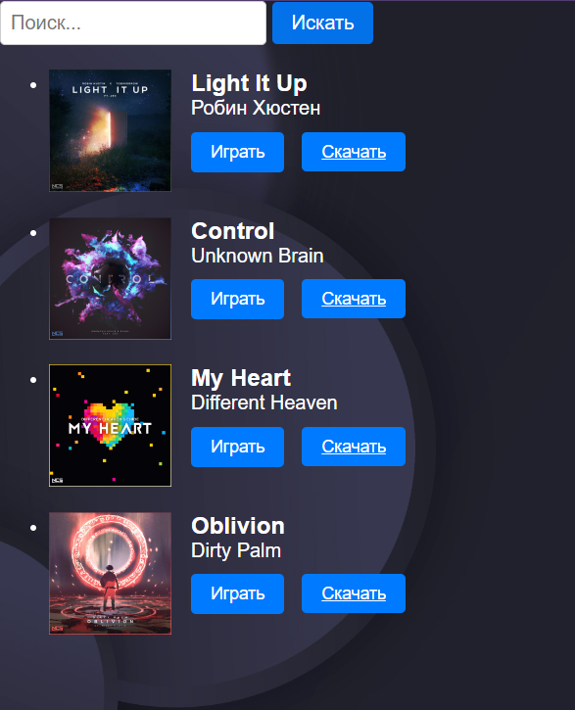
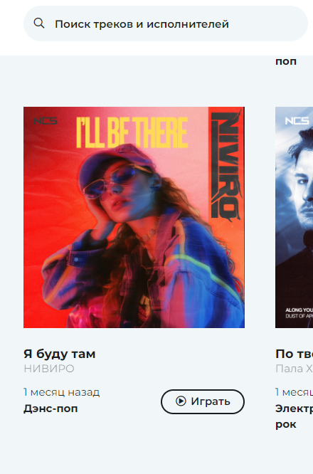
Сравнительный анализ аналогичных проектов
Качество и разнообразие контента: Важно оценить, какой выбор музыкального контента предлагается пользователям на различных платформах. Некоторые сервисы могут иметь более обширную библиотеку песен, а другие могут сосредотачиваться на определенных жанрах или исполнителях.
Удобство использования и интерфейс: Пользовательский интерфейс и удобство использования важны для привлечения и удержания пользователей. Проекты с интуитивно понятным интерфейсом и простым процессом взаимодействия будут более привлекательными для аудитории.
Безопасность и законность: Resonance гарантирует законность и безопасность контента, содержащегося в проекте.

Slide 7
Index.html
search.html
My_media.html
us.html
genres.html
about.html
diagramma.html
team.html
galery.html
contacts.html

Slide 8
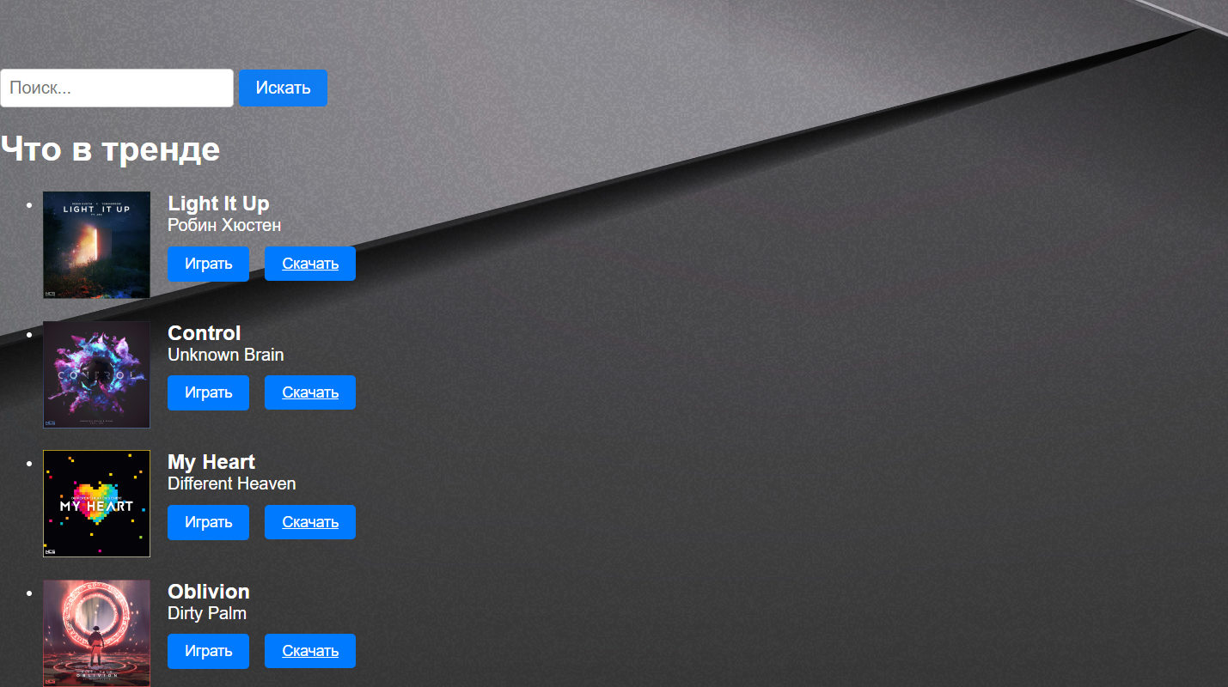
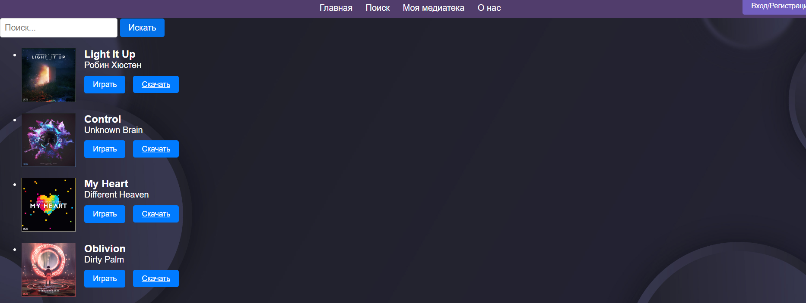
Скрины основных интерфейсов

Slide 9
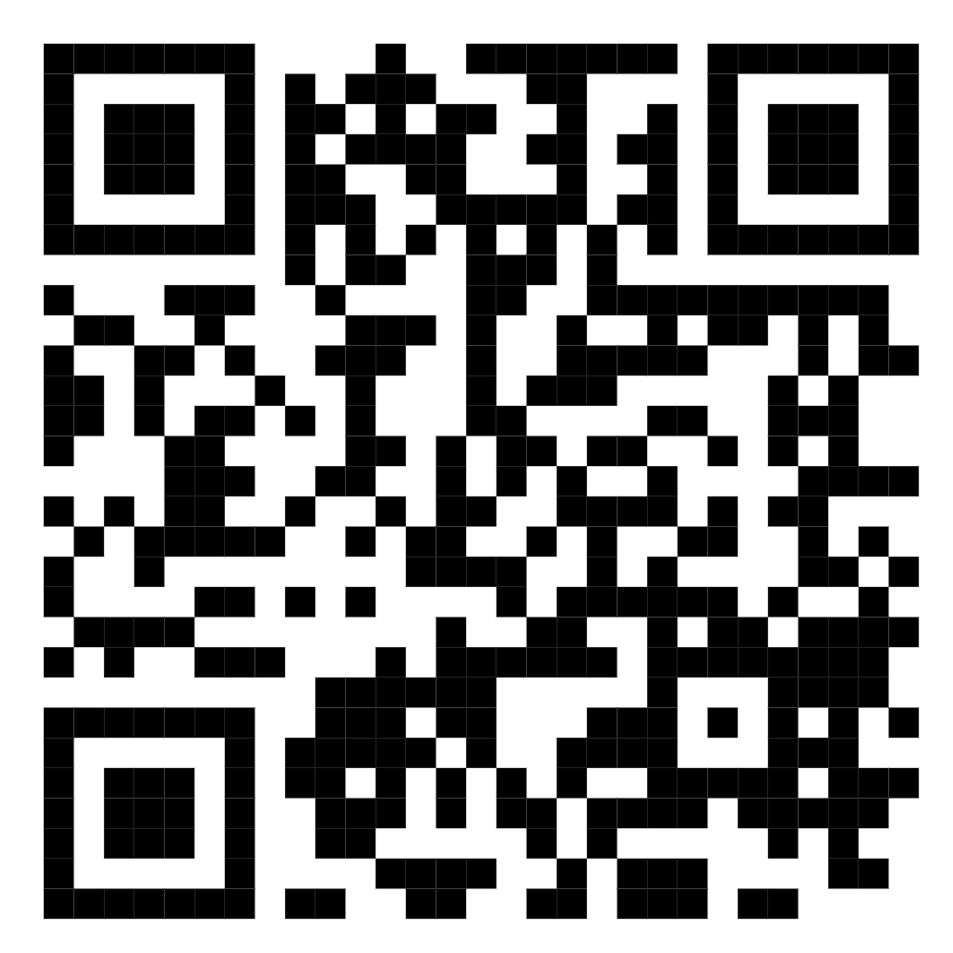
QR-код на публикацию проекта

Slide 10
Спасибо за внимание!

